Slide 1
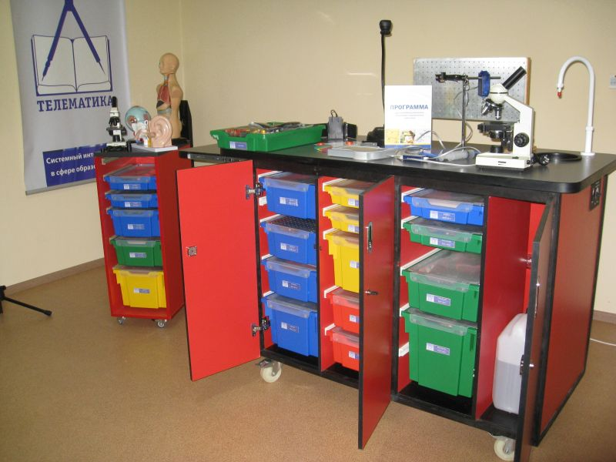
Полнофункциональный мобильный лабораторный комплекс

Slide 2
ПМЛК
Полнофункциональный мобильный лабораторный комплекс – это:
мобильная база, позволяющая проводить демонстрационные эксперименты, лабораторные работы в соответствии с примерной основной образовательной программой основного общего образования по естественнонаучным дисциплинам;
систематическое применение информационных технологий как педагогом, так и обучающимися, в том числе самостоятельных исследовательских работах
готовое к применению решение, которое могут использовать педагоги и обучающиеся в урочной и внеурочной проектной деятельности

Slide 3
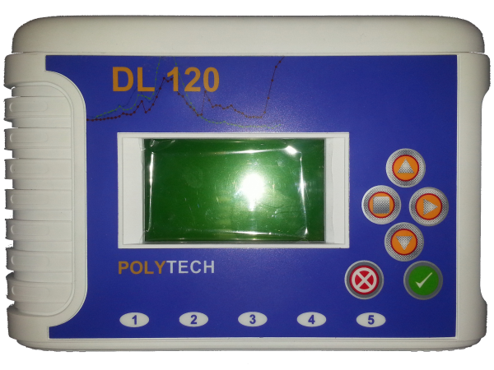
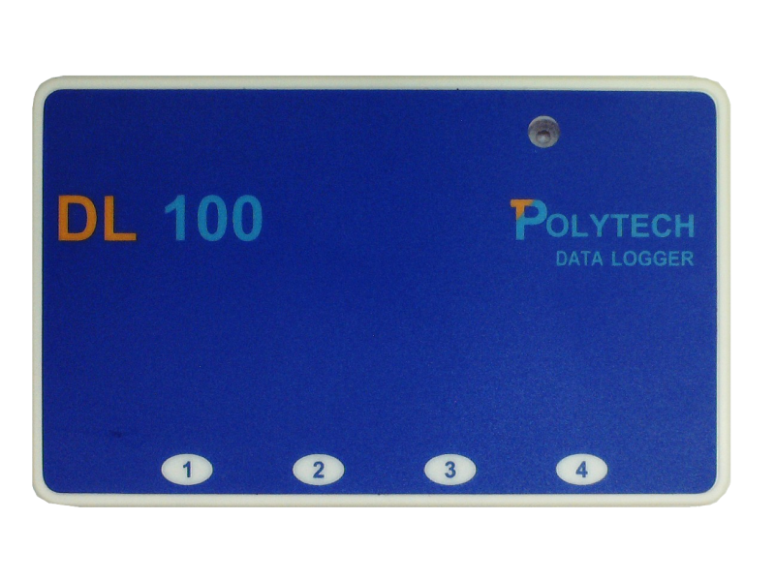
Цифровое измерительное оборудование
Регистраторы данных

Slide 4
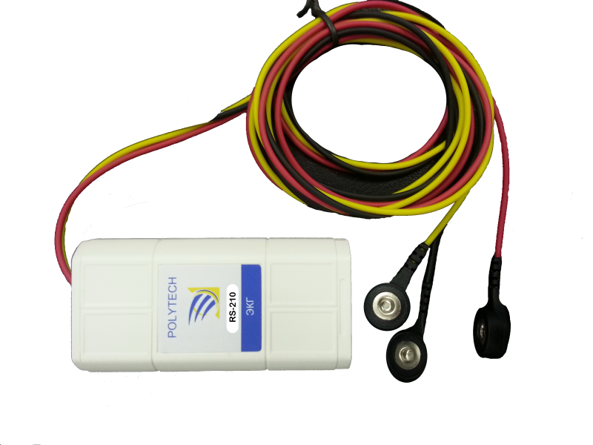
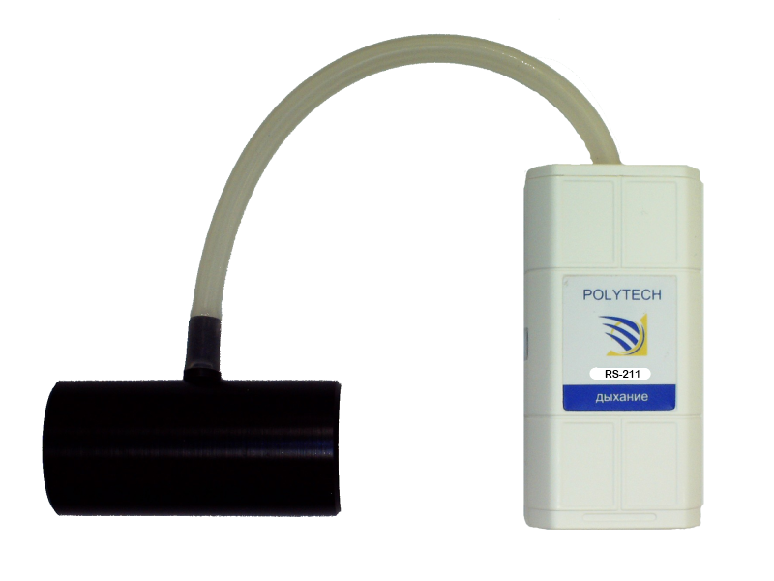
Датчики

Slide 5
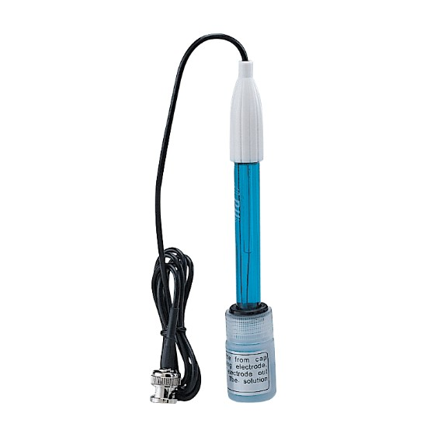
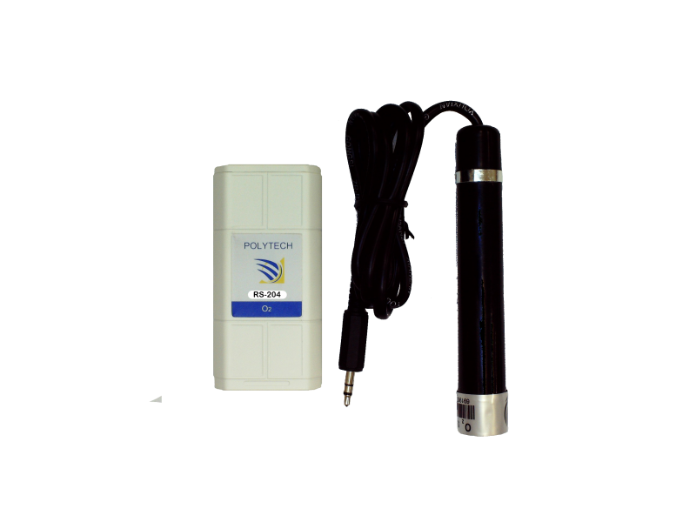

Slide 6
Во внеурочное время можно проводить следующие исследования:
Измерение освещенности в помещениях школы
Измерение кислотности различных напитков
Измерение физических параметров воздуха в помещениях школы
Влияние проветривания на микроклимат класса
Влияние кислотности почвы на видовой состав растений.
Абиотические факторы среды
Экология урбанизированных территорий
Определение концентрации кислорода в цветущей воде.
Содержание кислорода в воздухе различных помещений города
Анализ качества пищевых продуктов.
Анализ качества фармацевтических препаратов
Анализ почвы
Влияние продуктов коррозии металлов на развитие водных растений
Определение рН питьевой неминерализованной воды, минеральной воды, газированных окрашенных напитков

Slide 7
УРОК
- проведение учащимися и учителем демонстраций, лабораторных, проектных и учебно-исследовательских работ по естественно-научным дисциплинам
(перечень демонстрационных работ представлена в сборнике Громовой Л.А.)

Slide 8
Программа POLYTECH iLAB

